Slide 1

CoreStream Web
Avances del Proyecto APT
DUOC UC — Ingeniería Informática
Integrantes: Pablo Figueroa · Diego Jeldres · Diego Fevre
Docente: Jose Luis Pino Cofre
Fecha de presentación: 21/10/2026

Slide 2
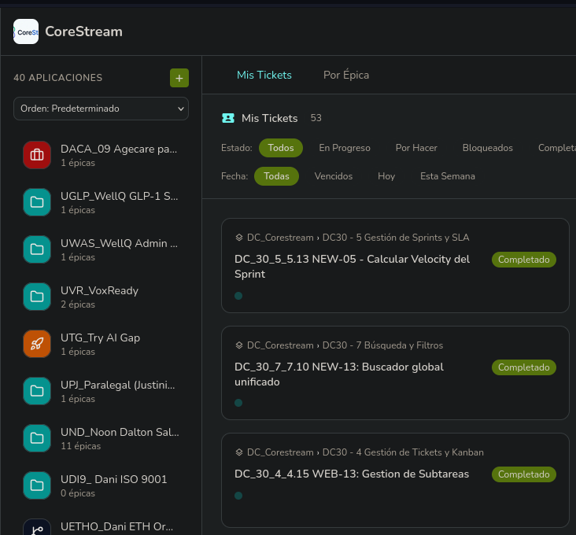
Contexto y problema a solucionar
¿Qué es CoreStream Web?
Plataforma de inteligencia operacional
Centraliza la gestión de proyectos de desarrollo de software
Problema
Proyectos, tickets, responsables, tiempos y avances dispersos
Menor trazabilidad y toma de decisiones más lenta
Objetivo general
Desarrollar una plataforma que centralice esa información y facilite el seguimiento del trabajo

Slide 3
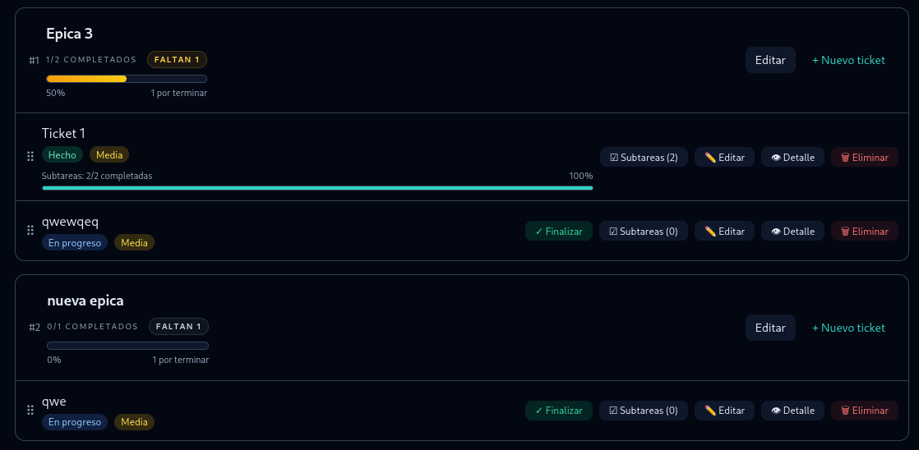
Valor y objetivos del proyecto
Centralización
Seguimiento
Trazabilidad
Proyectos
Aplicaciones
Épicas
Tickets
Responsables y estados
Subtareas
Sprints
Tiempos Limites de Atención
Comentarios y etiquetas
Historial
Búsquedas
Indicadores
Relevancia profesional
Ingeniería de Software, frontend y backend
Bases de datos y control de versiones
Integración y metodologías ágiles

Slide 4
Arquitectura y tecnologías
Usuario
→
Frontend
→
API / Backend
→
Base de datos
Frontend
Backend
Base de datos
Herramientas
Vue 3, TypeScript, Pinia y Tailwind CSS
FastAPI, Python y SQLAlchemy
PostgreSQL y migraciones con Alembic
Git, GitHub, Docker, Docker Compose y Vercel/Railway

Slide 5
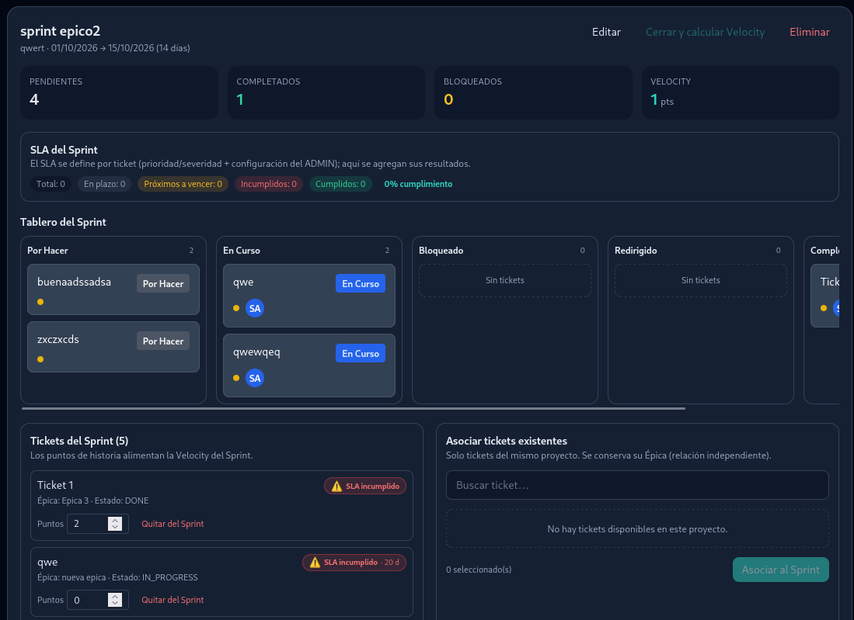
Metodología Scrum y organización del trabajo
Trabajo ágil: épicas, tickets y subtareas
Planificación por sprints
Cada Sprint equivale a un Epic
Cada Sprint dura de 7 a 15 dias
Distribución de responsabilidades
Seguimiento de tareas y prioridades
Revisión de avances y evidencias
Comunicación del equipo y orientación de los
referentes de CoreStream
La planificación se usa para identificar avances, dependencias y tareas pendientes.

Slide 6
Épicas y estado de avance
Épica | Estado informado
EPIC 1 — Análisis y Arquitectura | 100% completada
EPIC 2 — Persistencia y Base de Datos | 100% completada
EPIC 2.5 — Proyectos y Aplicaciones | 100% completada
EPIC 3 — Tickets y Kanban | 100% completada
EPIC 4 — Sprints y SLA | 100% completada
EPIC 5 — Reportes y Analítica | Pendiente de desarrollo
EPIC 6 — Búsqueda y Filtros | 100% completada
EPIC 7 — Seguridad y Control de Acceso | Pendiente
Cada Epic equivale a un Sprint de la metodologia SCRUM.

Slide 7
Funcionalidades desarrolladas
Completado según planificación
Gestión de proyectos, aplicaciones y épicas
Gestión de tickets y estados (EPIC 3)
Comentarios, etiquetas y subtareas
Tablero Kanban y transiciones de estado
Planificación de sprints y seguimiento de SLA
Búsqueda y filtros
Archivos Adjuntos y gestor documental

Slide 8
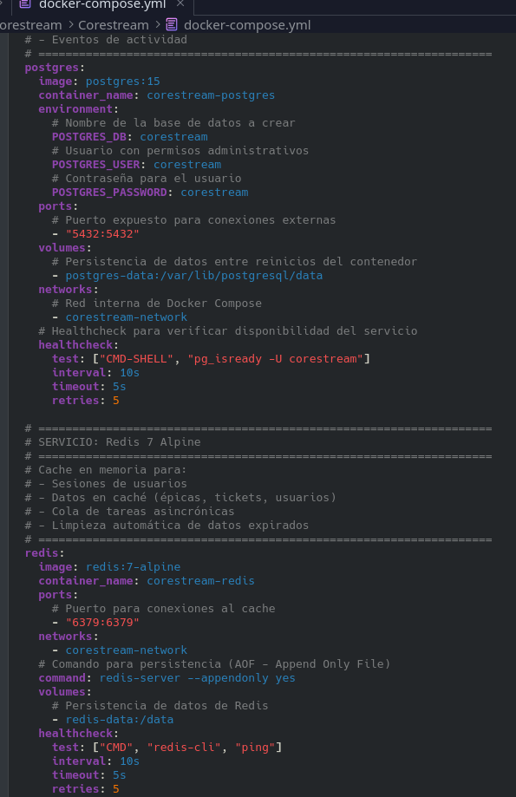
Ajustes y dificultades técnicas
Principales dificultades
Configuración inicial de Docker y Docker Compose
Variables de entorno, puertos y comunicación entre servicios
Integración de frontend, endpoints, modelos y permisos
Adaptación de modelos y migraciones de la base de datos
Coordinación de cambios con Git y GitHub
Abordarlas mejoró la comprensión de la arquitectura y mostró la importancia de un entorno reproducible.

Slide 9
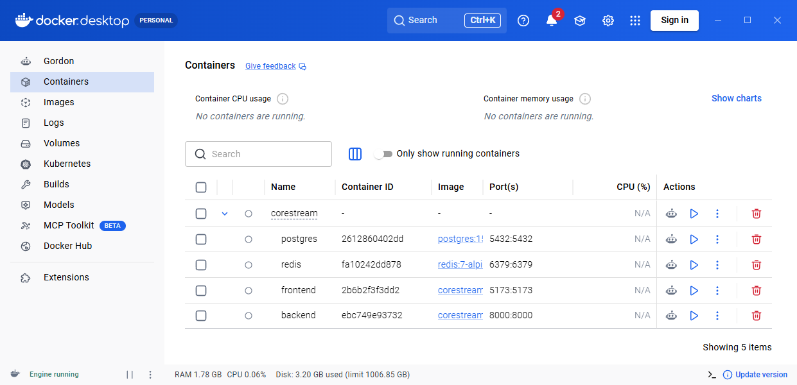
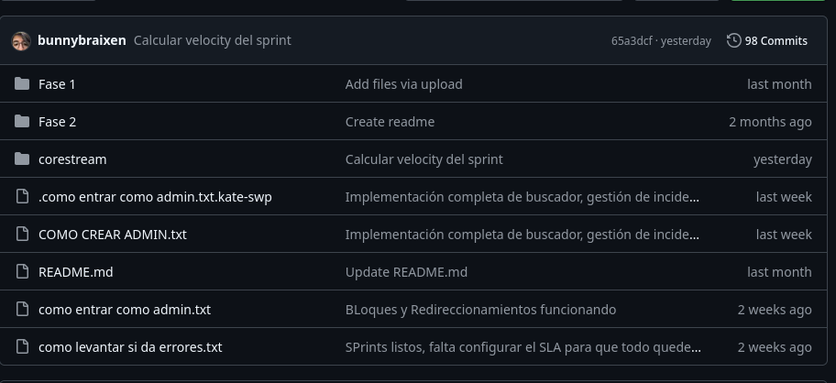
Docker y GitHub: evidencias técnicas
Docker
GitHub
Servicios con Docker Compose
Contenedores y conexión a PostgreSQL
Migraciones y entorno, según validaciones hechas
Repositorio y organización del código
Historial de commits
Colaboración entre integrantes

Slide 10
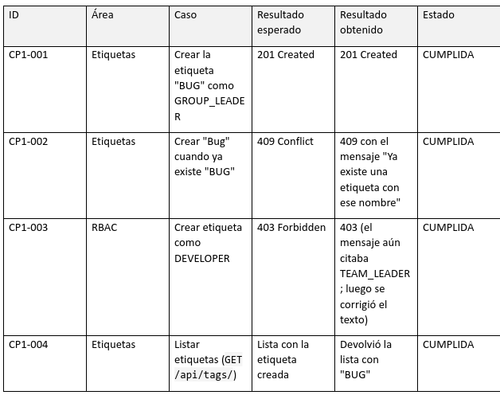
Plan de pruebas de calidad
Casos fallidos
CP1-006: rol incorrecto con correo que comienza con leader@
CP2-005: la mención @leader no generó notificación
Grupo | Casos
CP1 y CP2 | 12
Autenticación y RBAC | 20
Sprints y SLA | 24
Tickets y Kanban | 12
Proyectos, búsqueda y reportes | 10
Integración y Docker | 10
Total | 88
Pendientes
2 casos en proyectos, búsqueda, documentos y reportes
88 = total de casos definidos en el plan, no el número de pruebas aprobadas.

Slide 11
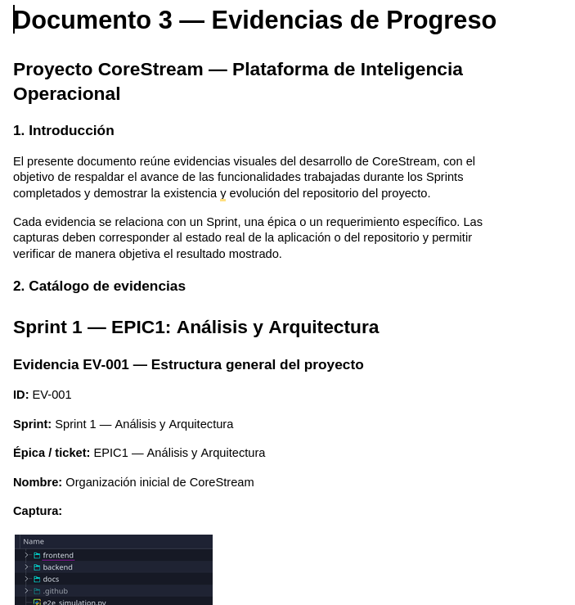
Evidencias y documentación del proyecto
Respaldo del avance
Capturas de funcionalidades implementadas
Evidencias de Docker y base de datos
Repositorio e historial en GitHub
Matriz de pruebas y registro de defectos
Planificación, Scrum y retrospectivas
Cada evidencia se asocia a una funcionalidad o requerimiento y explica qué demuestra.

Slide 12
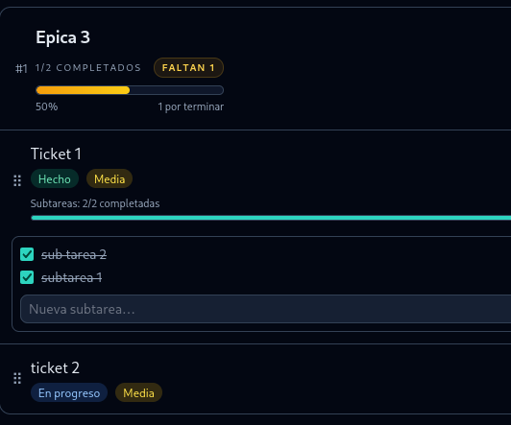
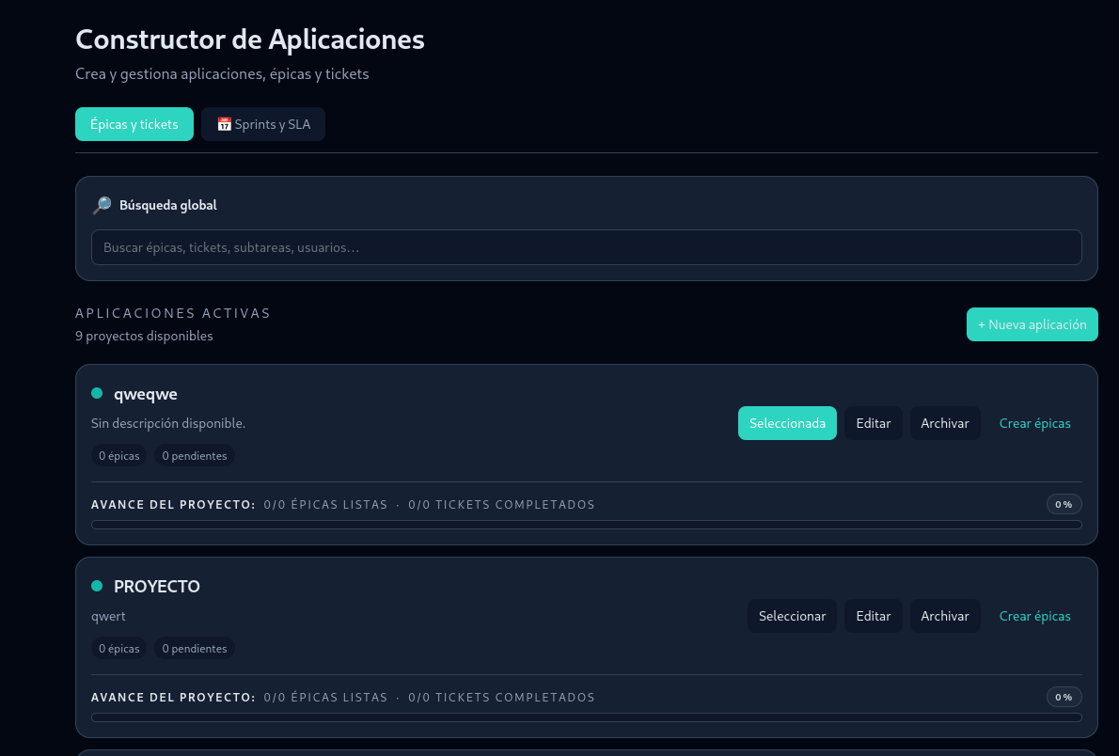
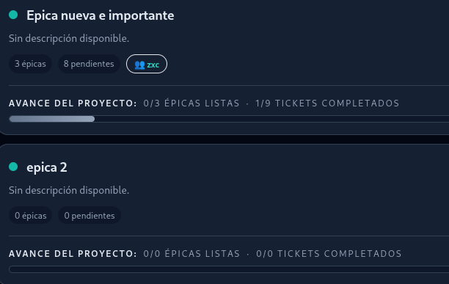
Galería: gestión de proyectos
Proyectos
Épicas y progreso
Tickets y subtareas
Listado y administración de proyectos.
Épicas con su avance registrado.
Tickets y subtareas asociados a las epicas

Slide 13
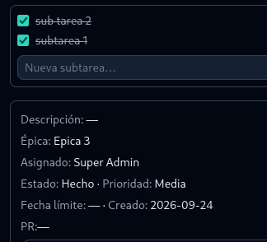
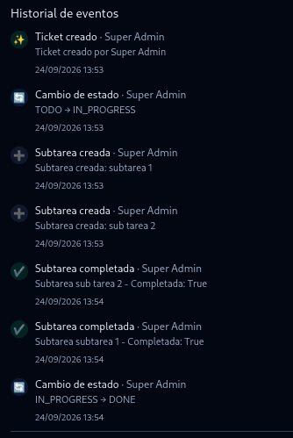
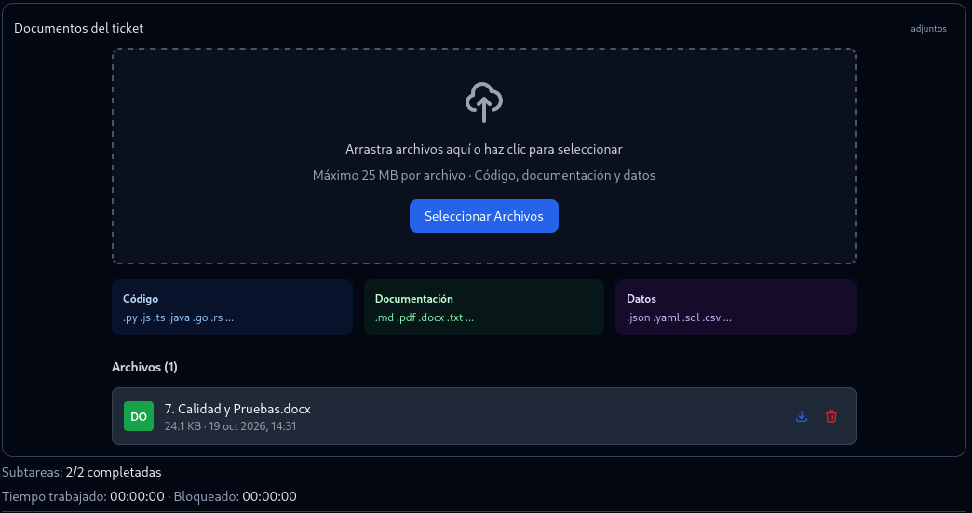
Galería: tickets y tablero Kanban
Gestión de Archivos
Detalle de ticket
Archivos asignados a Ticket
Información, estado y responsable del ticket.
Historial
Historial de cambios en Tickets
Notes:
“Aquí mostramos cómo funciona un ticket, que es una tarea del proyecto. En el detalle se ve quién lo tiene asignado, en qué estado está, su prioridad, a qué épica pertenece y sus subtareas. En este ejemplo las dos subtareas están completadas.
Después le sigue el historial de eventos. Cada cambio queda registrado con quién lo hizo y a qué hora: cuándo se creó el ticket, cuándo pasó de ‘Por hacer’ a ‘En progreso’ y cuándo llegó a ‘Hecho’. También se pueden subir archivos al ticket, como código, documentos o datos, con un máximo de 25 MB cada uno.
Por último, el sistema mide el tiempo trabajado y el tiempo bloqueado de cada ticket.”

Slide 14
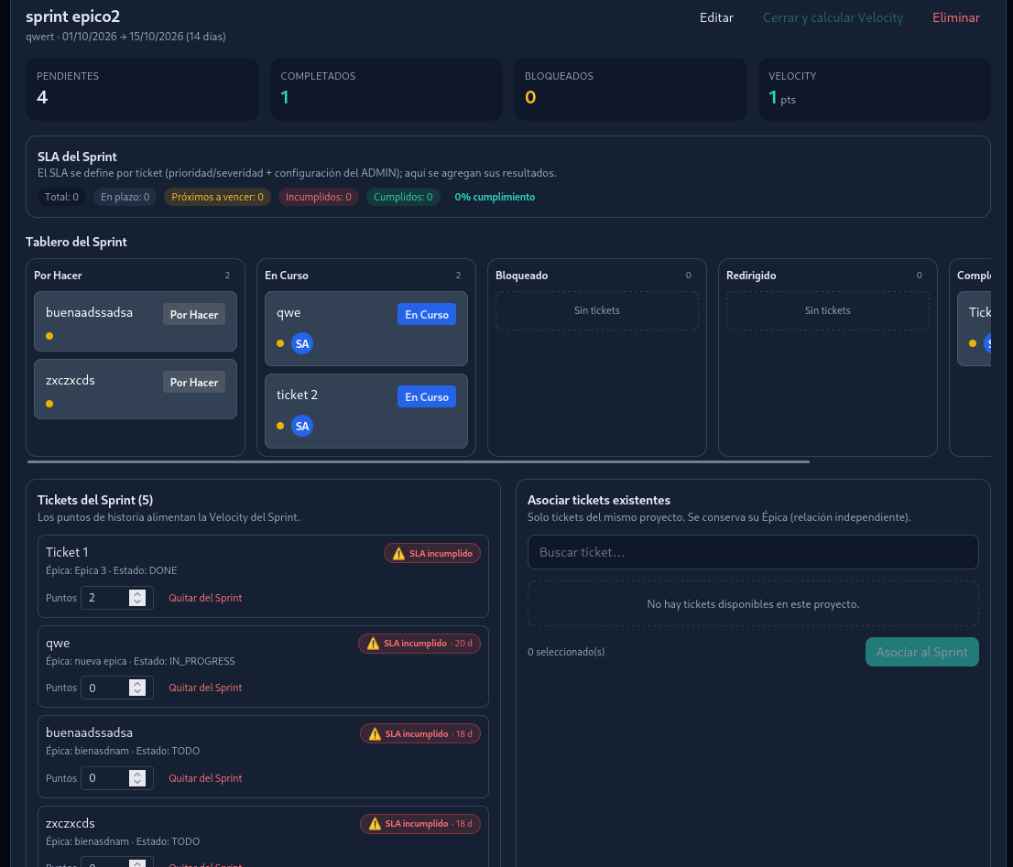
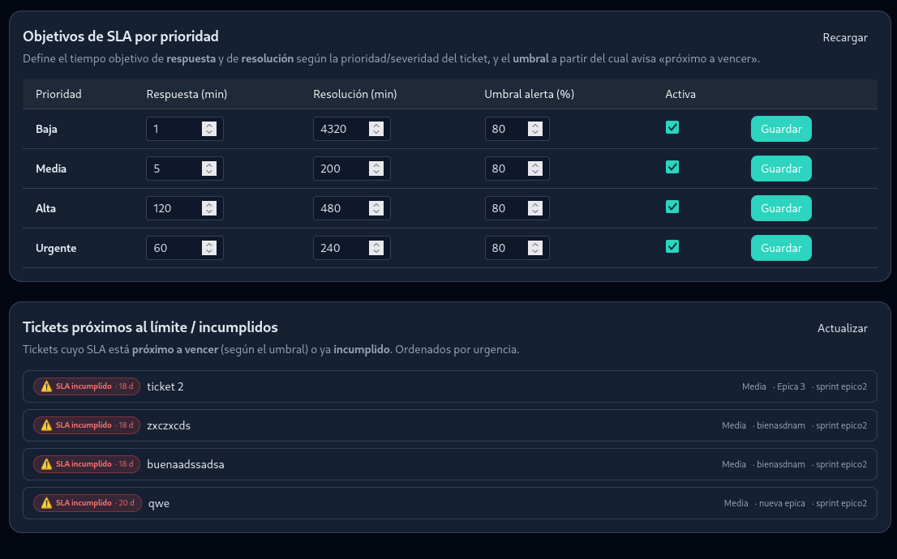
Galería: sprints y SLA
SLA y tiempos
Seguimiento de tiempos de atención.
Sprints
Planificación de las iteraciones del equipo.
Notes:
“Así se ven los sprint, osea un período de trabajo del equipo, en este caso de 14 días. El panel muestra cuántos tickets están pendientes, completados y bloqueados, y calcula la velocity, que es cuántos puntos de trabajo terminó el equipo.
El SLA es el tiempo máximo que nos damos para responder y resolver un ticket. Depende de la prioridad: uno urgente debe resolverse más rápido que uno de prioridad baja. El administrador puede configurar esos tiempos.
El sistema avisa cuando un ticket está por vencer o ya incumplió su plazo. Así el equipo sabe qué atender primero.”

Slide 15
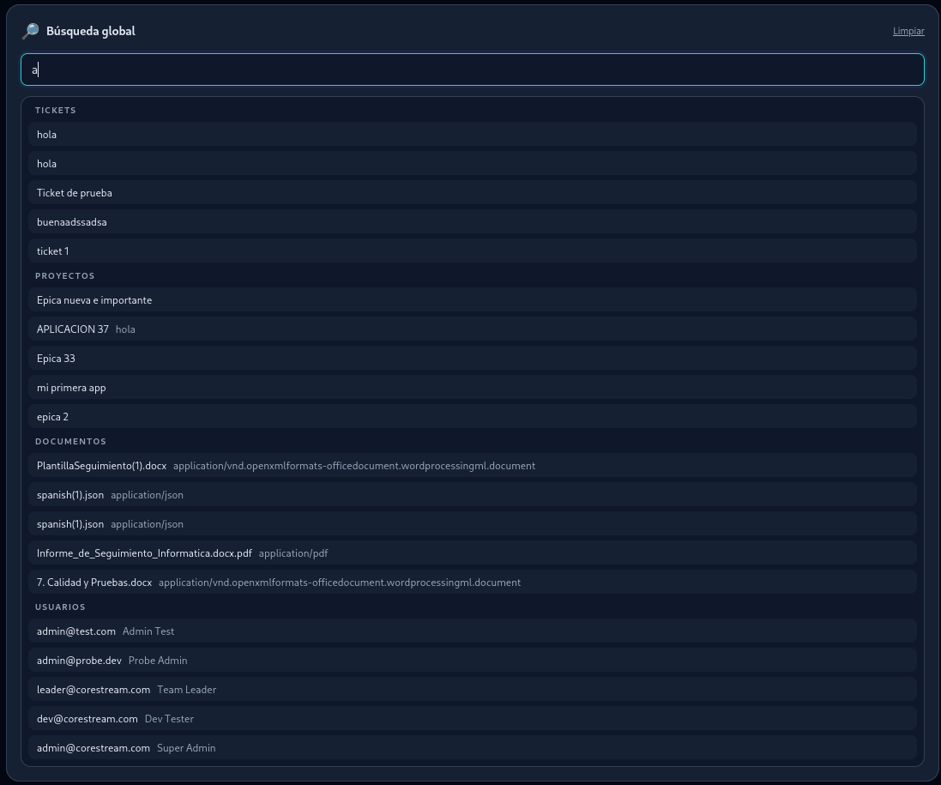
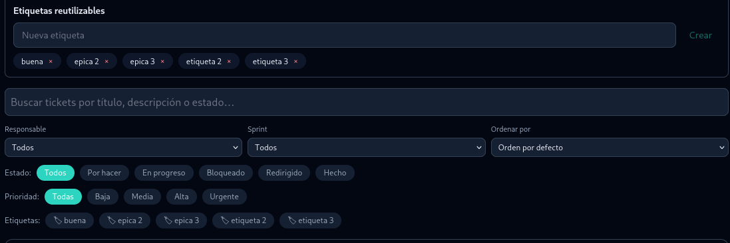
Galería: Búsqueda y Filtros
Filtros y Etiquetas
Busqueda
Filtros y Etiquetas que permiten la busqueda de lo necesario.
Buscador universal funcionando
Notes:
“La búsqueda global permite escribir una palabra y encontrar al mismo tiempo tickets, proyectos, documentos y usuarios.
Además, en la lista de tickets se pueden usar filtros: por responsable, sprint, estado y prioridad. También hay etiquetas reutilizables, que sirven para agrupar tickets por tema. Todo esto sirve para encontrar rápido lo que se necesita cuando hay muchos tickets.”

Slide 16
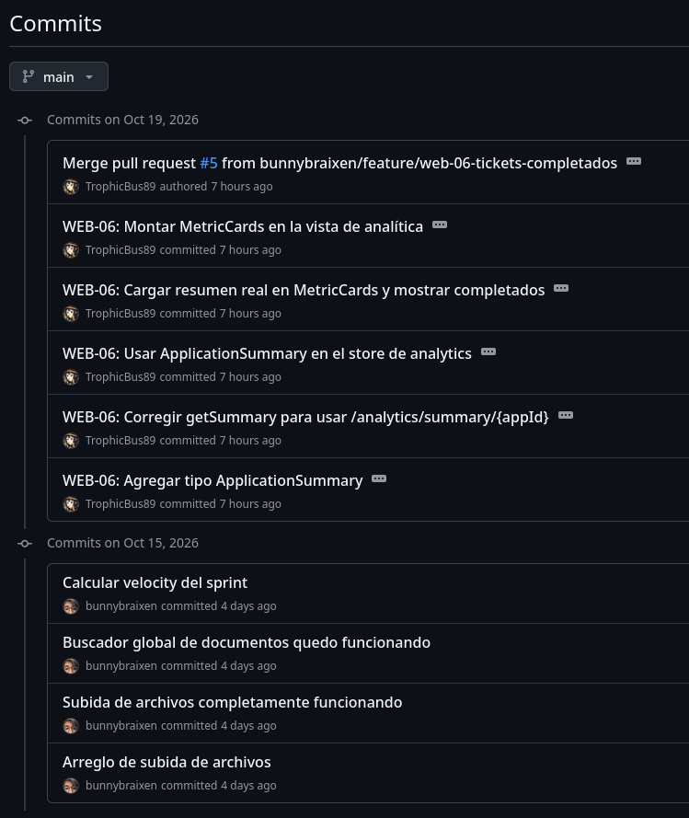
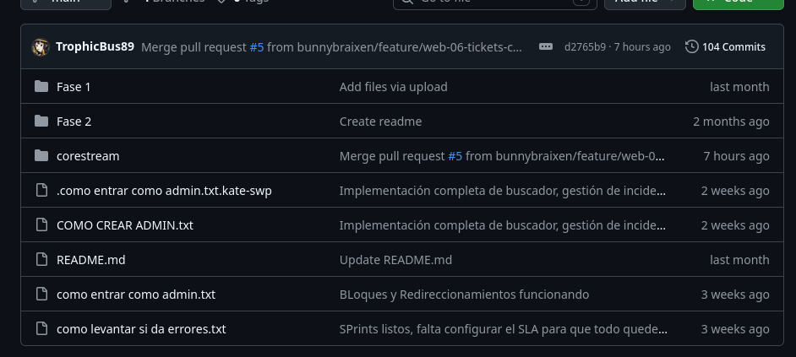

Galería: entorno técnico y evidencias
Docker Compose
GitHub
Demuestra los servicios en ejecución.
Organización del código y trabajo colaborativo.
GitHub (Commits)
Commits del repositorio
Notes:
“Aquí mostramos que el proyecto funciona en Docker. Con un solo comando se levantan los cuatro servicios: la base de datos, Redis, el backend y el frontend. Todos aparecen funcionando.
También mostramos el repositorio en GitHub, donde trabajamos en equipo con ramas y pull requests. Los commits muestran el avance de cada integrante, como por ejemplo aquí mi colega Pablo con el cálculo de velocity del sprint, o yo resolviendo la sección de analíticas.”

Slide 17
Estado actual, próximos pasos y cierre
Principales avances
Próximos pasos
Arquitectura y persistencia completadas
Proyectos, aplicaciones y épicas completados
Avance en tickets, Kanban, sprints, SLA y filtros
Pruebas, evidencias y documentación en preparación
Avanzar en reportes, seguridad.
Corregir defectos y ejecutar pruebas pendientes
Verificar integración y entorno Docker
Completar manuales y documentación final
Aprendizaje: arquitectura, frontend, backend, bases de datos, integración y trabajo colaborativo.
Notes:
“Ya para finalizar, hasta ahora completamos la arquitectura y la base de datos, y los proyectos, aplicaciones y épicas. También avanzamos en tickets, Kanban, sprints, SLA y filtros. Las pruebas y la documentación están en preparación.
Como próximos pasos vamos a avanzar en los reportes y la seguridad, corregir errores y ejecutar las pruebas pendientes, verificar que todo funcione bien en Docker y terminar los manuales.
Además de mencionar que gracias a este proyecto aprendimos acerca de arquitectura, frontend, backend, bases de datos, integración y trabajo en equipo en entornos laborales. Muchas gracias.”

